Slide 1
SISTEM RESPIRASI
TIM DOKCIL 2019

Slide 2
SISTEM RESPIRASI
Sistem pernapasan pada manusia adalah sistem organ yang digunakan untuk menghirup oksigen dari udara serta menghembuskan karbondioksida dan uap air dari lingkungan dalam paru ke luar paru
Organ-organ pada sistem respirasi manusia, adalah:
Hidung
Pharynx
Larynx
Trachea
Bronchus
Bronchiolus
Pulmo

Slide 3
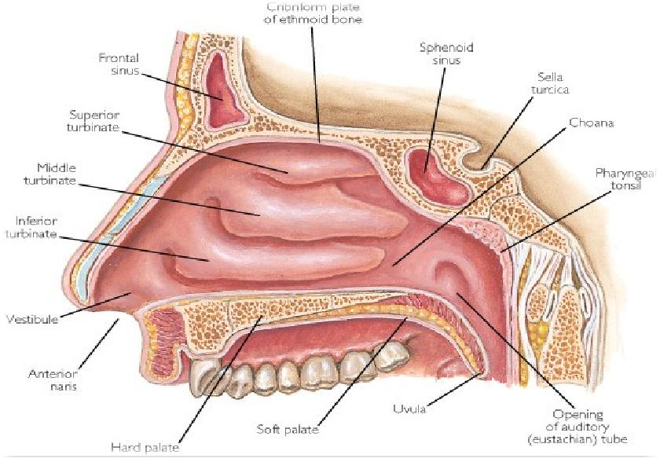
1.Hidung (Nasale)
Terdiri dari lubang hidung, rongga hidung (cavum nasalis), dan ujung hidung
Udara akan masuk melalui cavum nasalis.
Pada cavum nasal terdapat selaput lendir yang berfungsi untuk menangkap benda asing dan rambut-rambut halus yang berfungsi untuk menyaring kotoran di udara yang masuk.
Pada cavum nasalis juga terjadi proses penghangatan udara yang dilakukan oleh konka yang berisi banyak pembuluh darah kapiler.

Slide 4
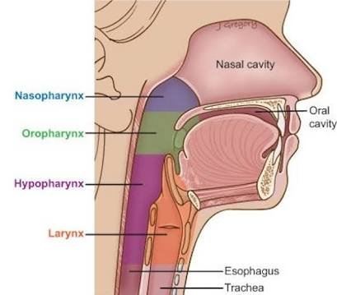
2.Pharynx (Tenggorokan)
Udara dari cavum nasi akan dilanjutkan ke pharynx.
Pharynx merupakan percabangan 3 saluran, yang pertama saluran pernapasan (nasopharynx), saluran pencernaan (oropharynx), dan laryngopharynx
Fungsi utama faring adalah:
Menyediakan jalan untuk udara keluar dan masuk
Jalan makanan dan minuman yang ditelan
Menyediakan ruang resonansi untuk berbicara

Slide 5
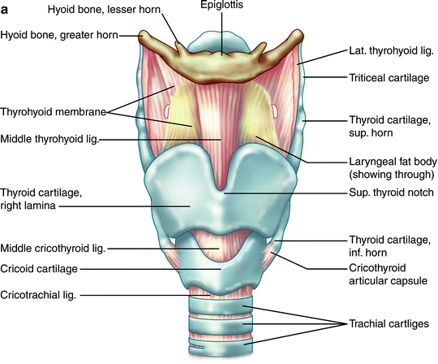
3.Larynx (Pangkal Tenggorokan)
Terdapat pita suara, yang jika udara masuk akan bergetar dan menghasilkan suara.
Larynx berada diantara orofaring dan trakea.
Larynx ditutup oleh katup yang disebut epiglotis.
Epiglotis akan menutup pada saat menelan makanan dan akan membuka pada saat terjadi pernapasan.

Slide 6
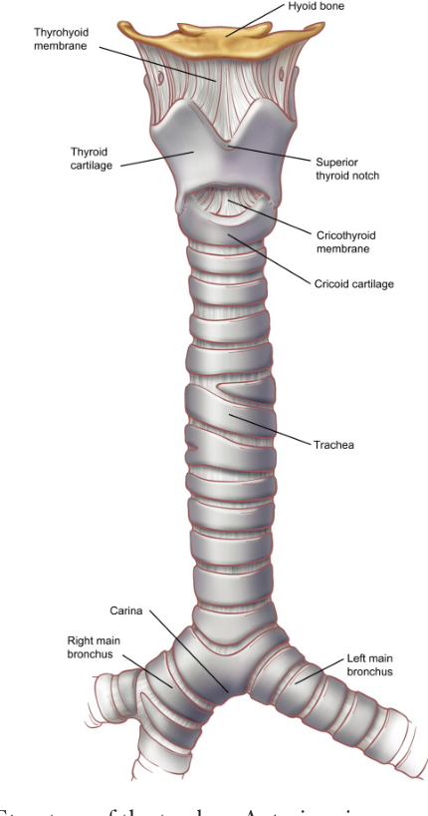
4. Trachea
Dinding trachea tipis dan kaku, dikelilingi oleh cincin tulang rawan berbentuk tapal kuda yang pada bagian dalamnya terdapat silia-silia.
Silia-silia ini berfungsi untuk menyaring benda asing yang masuk ke dalam sistem pernapasan.

Slide 7
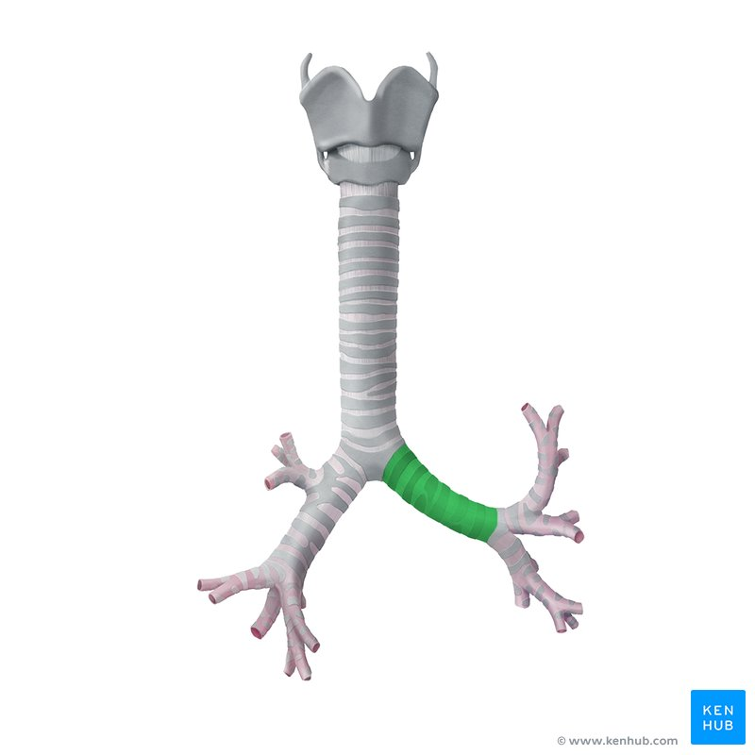
5. Bronchus
Tersusun atas tulang rawan yang tidak teratur.
Bronchus dibagi menjadi 3 yaitu bronchus primarius (primer), bronchus lobaris (sekunder), bronchus segmentalis (tersier).
Bronchus primer kanan akan bercabang menjadi 3 bronchus lobaris.
Bronchus primer kiri akan bercabang menjadi 2 bronchus lobaris.

Slide 8
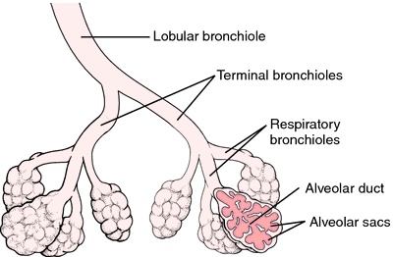
6. Bronchiolus
Merupakan percabangan dari bronchus.
Tidak mengandung tulang rawan. Hanya otot polos dan jaringan ikat longgar.

Slide 9
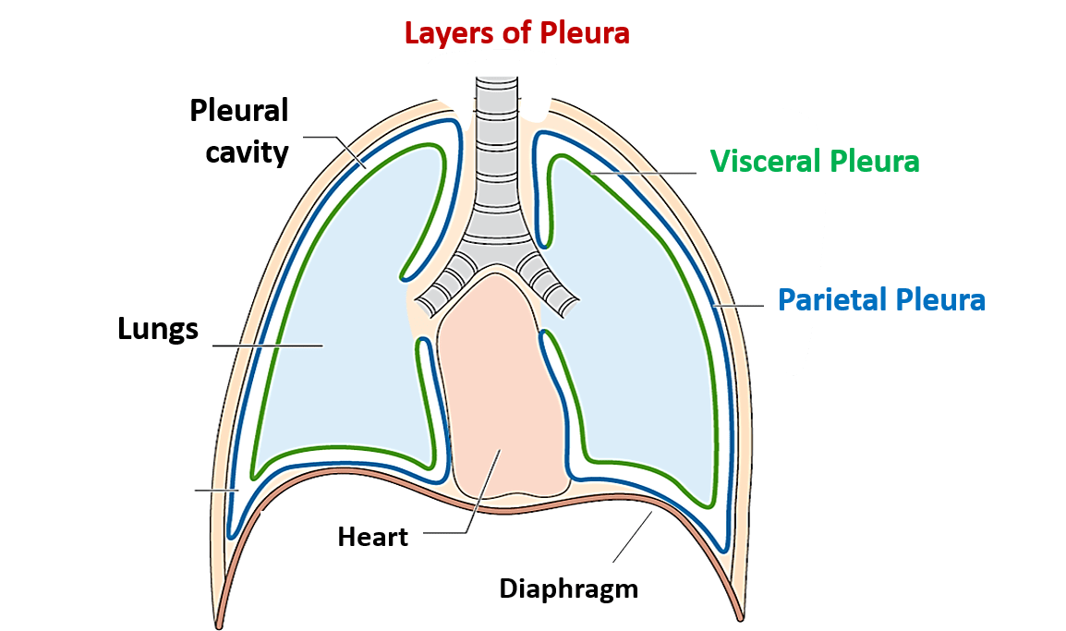
7. Pleura
Pleura merupakan selaput tipis yang membungkus pulmo.
Pleura terdiri dari 2 lapisan:
  Pleura dalam yang langsung menyelimuti pulmo disebut pleura visceralis.
  Pleura luar yang membungkus cavum thorax disebut pleura parietalis.
Pleura mengandung serat elastin, fibroblas dan kolagen.
Pleura banyak mengandung kapiler dan pembuluh darah.

Slide 10
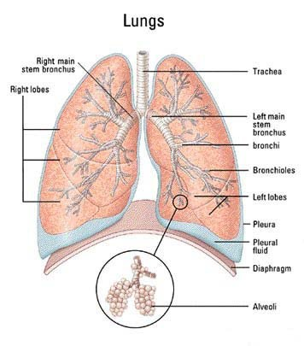
8. Pulmo (Paru)
Terletak di rongga dada (cavum thorax) bagian atas.
Bagian samping dibatasi otot dan rusuk.
Bagian bawah dibatasi oleh diafragma.
Pulmo kanan (dextra) dibagi menjadi 3 lobus dan pulmo kiri (sinistra) dibagi menjadi 2 lobus.
Pulmo dibungkus oleh 2 selaput tipis yang disebut pleura.
Didalam pulmo terdapat alveolus, yaitu tempat pertukaran gas antara oksigen dan karbon dioksida.

Slide 11
VASKULARISASI PULMO
Pulmo memiliki 2 sirkulasi
Sirkulasi Fungsional
  Arteri Pulmonalis yang memasok darah ke interstisial paru dari bilik (ventrikel) kanan untuk pertukaran gas
  Arteri Pulmonalis Dextra dan Sinistra memasuki pulmo melalui hilum pulmonal dan keluar melewati Vena Pulmonal
Sirkulasi Nutritif
  Arteri Bronkialis yang memasok darah sampai ke saluran pernapasan dan pleura untuk kebutuhan nutrisi paru
  Darah meninggalkan pulmo melalui Vena Bronchialis menuju ke Vena Azygos lalu ke Vena Cava Superior

Slide 12
MEKANISME RESPIRASI
Bernapas adalah proses pertukaran gas antara makhluk hidup dengan lingkungan di sekitarnya, yaitu menghirup oksigen dan mengeluarkan karbon dioksida serta uap air.
Oksigen dibutuhkan mahkluk hidup untuk menghasilkan energi di dalam tubuhnya.
Energi yang diperoleh akan digunakan untuk berbagai aktivitas seperti kontraksi otot, regenerasi sel, dan lain-lain.

Slide 13
PROSES BERNAPAS
INSPIRASI
DIFUSI
EKSPIRASI

Slide 14
1. Inspirasi
Inspirasi adalah proses menghirup udara dari luar melalui lubang hidung dan akan disalurkan menuju ke paru.
Pada proses inspirasi, udara akan dihirup melalui lubang hidung lalu akan mengalami beberapa pemrosesan di rongga hidung lalu menuju ke faring, laring, trakea, kemudia bronkus dan bronkiolus, yang terakhir adalah alveolus.
Inspirasi:
Lubang hidung – Rongga Hidung – Faring – Laring – Trakea – Bronkus – Bronkiolus - Alveolus

Slide 15
2. Difusi
Pertukaran gas antara oksigen dan karbon dioksida yang terjadi di alveolus.
Oksigen pada udara yang dihirup akan berdifusi masuk ke aliran darah dalam pembuluh darah di sekitar alveolus.
Karbon dioksida akan dihasilkan ketika tubuh menghasilkan energi. Karbon dioksida di dalam alveolus akan berdifusi keluar dan bertukar dengan oksigen.

Slide 16
3. Ekspirasi
Ekspirasi merupakan proses menghembuskan udara yang kaya karbondioksida dari paru ke luar tubuh.
Pada proses ekspirasi, udara dari paru (alveolus) akan melalui bronkiolus dan bronkus, kemudian menuju trakea, melalui laring, faring, rongga hidung dan akan dikeluarkan melalui lubang hidung.
Ekspirasi:
Alveolus – Bronkiolus – Bronkus – trakea – Laring – Faring – Rongga Hidung – Lubang Hidung

Slide 17
REFLEX BATUK DAN BERSIN
Debu, kotoran, bakteri, bahkan partikel bau merupakan benda asing bagi tubuh. Apabila masuk ke dalam tubuh, maka sistem pertahanan tubuh akan berusaha mnegeluarkannya. Pertikel-pertikel tersebut yang masuk bersama dengan udara akan tersaring dan terperangkap pada selaput lendir di permukaan saluran pernapasan. Kemudian, lendir akan tertelan dan kuman akan dihancurkan oleh asam lambung. Mekanisme tubuh mengeluarkan benda asing pada saluran pernapasan adalah batuk dan bersin.

Slide 18
1. Bersin dihasilkan dari stimulasi reseptor di hidung / nasopharynx dan ekspirasi melalui hidung.
2. Batuk dihasilkan dari stimulasi reseptor di trakea dan ekspirasi melalui mulut.

Slide 19
JENIS PERNAPASAN
1. Pernapasan dada adalah pernapasan yang melibatkan musculus intercostalis (otot antar tulang rusuk).
2. Pernapasan perut adalah pernapasan yang melibatkan otot diafragma.

Slide 20
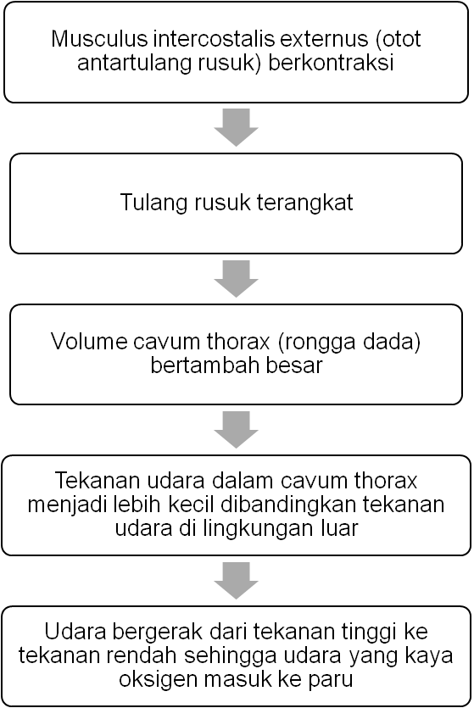
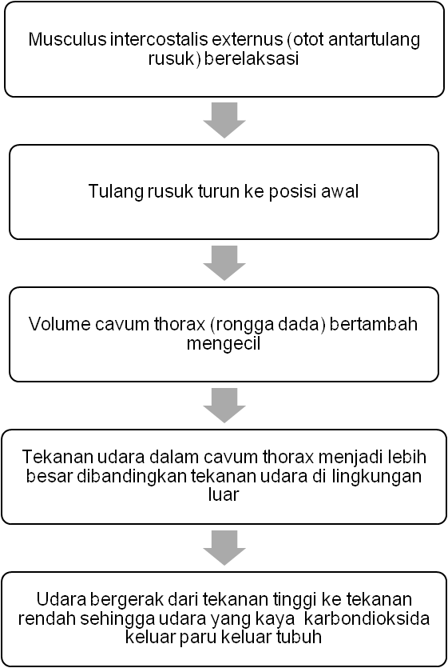
1. Pernapasan Dada
FASE INSPIRASI
FASE EKSPIRASI

Slide 21
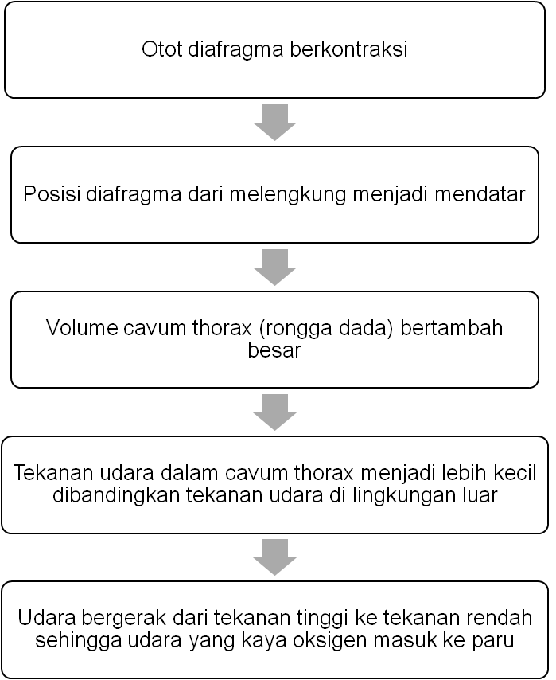
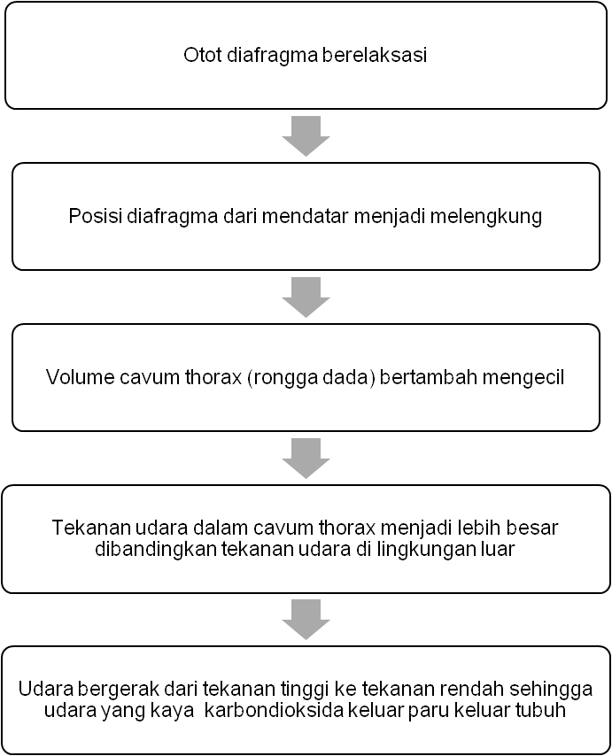
2. Pernapasan Perut
FASE INSPIRASI
FASE EKSPIRASI

Slide 22
VOLUME PARU
1.Volume tidal
Volume udara yang diinspirasi atau diekspirasi setiap kali bernapas normal.
Normal : ± 500 ml
2. Volume cadangan inspirasi
Volume udara ekstra yang dapat diinspirasi ke dalam paru setelah inspirasi biasa.
Normal : ± 3.000 ml
3. Volume cadangan ekspirasi
Volume udara ekstra yang dapat diekspirasi dari paru setelah ekspirasi biasa.
Normal : ± 1.100 ml
4. Volume Residu
Volume udara yang masih tetap berada dalam paru setelah ekspirasi paling kuat.
Normal : ± 1.200 ml

Slide 23
KAPASITAS PARU
1.Kapasitas Inspirasi
Jumlah udara yang dapat dihirup oleh seseorang, dimulai pada tingkat ekspirasi normal dan pengembangan paru sampai jumlah maksimum
Kapasitas inspirasi : Volume tidal + volume cadangan inspirasi = ± 3.500 ml
2. Kapasitas residu fungsional
Jumlah udara yang tersisa dalam paru pada akhir ekspirasi normal
Kapasitas residu fungsional : Volume cadangan ekpirasi + volume residu = ± 2.300 ml
3. Kapasitas vital
Jumlah udara maksimum yang dapat dikeluarkan seseorang dari paru, setelah terlebih dahulu mengisi paru secara maksimum dan kemudian mengeluarkan sebanyak-banyaknya
Kapasitas vital : Volume cadangan inspirasi + volume tidal + volume cadangan ekspirasi = ± 4.600 ml
4. Kapasitas paru total
Volume maksimum yang dapat mengembangkan paru sebesar mungkin dengan inspirasi sekuat mungkin
Kapasitas paru total : Kapasitas vital + volume residu = ± 5.800 ml

Slide 24
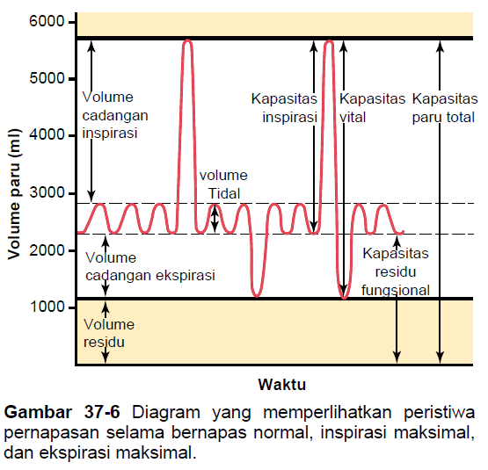

Slide 25
PENYAKIT YANG MENYERANG SISTEM RESPIRASI

Slide 26
1. ASTHMA BRONCHIALE
DEFINISI
GEJALA
Penyakit inflamasi (peradangan) kronik saluran napas yang melibatkan berbagai sel inflamasi dengan akibat penyempitan saluran napas.
Sesak napas
Wheezing (bunyi ngik ngik) ekpirasi
Batuk
Sesak dada
Gejala tersebut sering memburuk saat malam/pagi hari
Gejala dipicu oleh infeksi (pilek), olahaga, paparan alergen, perubahan cuaca, iritasi (asap rokok/bau yg kuat) dll
FAKTOR RESIKO (PENYEBAB)
Faktor host ( genetik asma)
Faktor lingkungan ( terpapar alergen, polusi udara,asap rokok, infeksi pernapasan karena virus, perubahan cuaca, dan ekpresi emosi yang berlebihan)

Slide 27
ASTHMA BRONCHIALE
PENGOBATAN
PENCEGAHAN
Obat pengontol (controllers)
untuk mengontrol asma diberika setiap hari agar asma terkontrol.
Contoh : agonis beta-2 kerja lama secara inhalasi, kortikosteroid inhalasi.
Obat pereda (reliever)
untuk menghilangkan gejala ketika asma memburuk atau kambuh-kambuhan
Contoh : agonis beta-2 kerja singkat.
Pencegahan primer : menghindari paparan dari asap rokok ketika kehamilan
Pencegahan sekunder : menghindari paparan alergen sedini mungkin
Pencegahan tersier : berhenti merokok, kontrol polusi udara baik di indoor/outdoor dan meningkatkan kepatuhan pengobatan asma

Slide 28
2. BRONKITIS
DEFINISI
PENYEBAB
Peradangan pada bronkus
virus maupun bakteri.
kabut asap, asap rokok, produk rumah tangga, butiran debu, tekstil (serat kain), amonia, asam kuat, dan klorin.
Rokok merupakan penyebab utama bronkitis kronis.
JENIS BRONKITIS
Bronkitis akut
peradangan sementara pada saluran udara yang akan menyebabkan batuk disertai dahak, yang umumnya terjadi selama beberapa hari hingga minggu
Bronkitis kronis
peradangan dengan batuk kronik berdahak, minimal 3 bulan dalam setahun, sekurang-kurangnya 2 tahun berturut-turut yang termasuk ke dalam jenis Penyakit Paru Obstruksi Kronis (PPOK)

Slide 29
BRONKITIS
GEJALA BRONKITIS
PENGOBATAN
Gejala utama bronkitis adalah batuk yang terus menerus dan produktif yang lendirnya berwarna kuning keabu-abuan atau kehijauan
Sakit tenggorokan
Sakit kepala
Hidung berair atau tersumbat
Sakit dan nyeri dada atau perut karena batuk terus-menerus
Kelelahan
Demam yang tidak terlalu tinggi
Meriang dan menggigil.
Pada bronkitis kronis, sering terjadi penderita akan mengalami sesak napas atau mengi/wheezing (suara ngik ngik) karena saluran udara yang meradang.
Bronkitis akut (dapat sembuh sendiri dalam beberapa minggu) : Banyak minum air putih,cukup beristirahatdan menggunakan obat anti radang seperti NSAID
Bronkitis kronis : Bronkodilatator kortikosteroid, antibiotika dan mukolitik
PENCEGAHAN
Hindari merokok atau menghirup asap rokok.
Menjaga kebersihan dan usahakan untuk selalu mencuci tangan setiap usai beraktivitas.
Istirahat yang cukup.
Mengonsumsi makanan bergizi seimbang.
Menghindari paparan zat berbahaya yang terdapat dalam udara dengan selalu menggunakan masker.

Slide 30
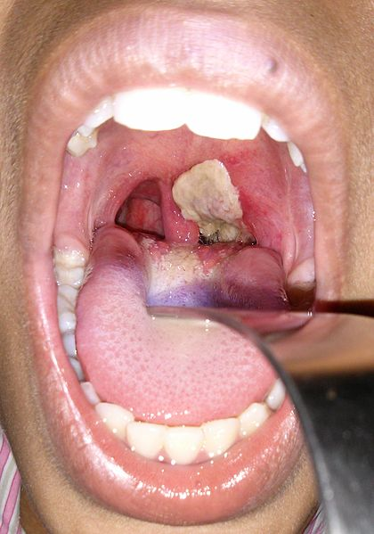
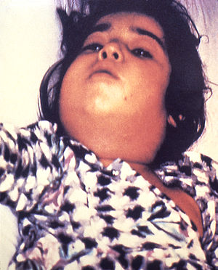
3. DIFTERI PADA ANAK
DEFINISI dan PENYEBAB
GEJALA PADA DIFTERI PHARYNX-TONSIL
Penyakit infeksi akut oleh Corynebacterium diphteria (toksin) yang dapat menular melalui partikel di udara, peralatan rumah tangga yang terkontaminasi, serta menyentuh luka yang terinfeksi kuman difteri.
Demam tinggi
Nyeri menelan
Tidur ngorok
Napas bau
Terdapat pseudomembran
Putih keabuan
Bintik-bintik perdarahan
Melekat pada tempatnya
Kesadaran menurun dan pucat
Oedem (bengkak) jaringan sekitar kelenjar “BULL NECK”
LOKASI INFEKSI
NASAL
PHARYNX-TONSIL
LARYNX
TRACHEOBRONCHIAL
KULIT
PSEUDOMEMBRAN
BULL NECK

Slide 31
DIFTERI PADA ANAK
PENGOBATAN
PENCEGAHAN
Antitoksin Difteri (ADS)
Antibiotik :
-Penisilin prokain
-Eritromisin
Vaksinasi difteri yang diberikan lewat imunisasi DPT (Difteri, Tetanus, Pertusis) sebanyak lima kali saat anak berusia 2 bulan, 3 bulan, 4 bulan, 18 bulan, dan usia 4-6 tahun.
Vaksinasi difteri yang diberikan lewat imunisasi Td atau Tdap untuk anak usia di atas 7 tahun dan harus diulang setiap 10 tahun sekali, termasuk untuk orang dewasa.

Slide 32
4. PNEUMONIA PADA ANAK
DEFINISI
GEJALA
Peradangan parenkim paru yang disebabkan oleh mikroorganisme (bakteri, virus,jamur,parasit)
Demam
Menggigil/berkeringat
Batuk
Takipnea ( frekuensi pernapsan lebih cepat)
Nasal flaring
Grunting (suara mendengkur)
PENYEBAB
Bakteri utama : Streptococcus pneumoniae
Virus utama :
Respiratory syncytial virus

Slide 33
PNEUMONIA PADA ANAK
PENGOBATAN
PENCEGAHAN
Pneumonia ringan : amoxicillin secara oral
Pneumonia berat :
ampicillin/penicillin (suntik) dan gentamicin
Pencegahan proses penularan patogen dengan menjaga Hygiene /kebersihan pernapasan seperti memakai masker, menutupi mulut dan hidung selama bersin dan batuk.
Imunisasi vaksin (Hib, pertusis dan pneumococcus heptavalen)
Mengurangi penggunaan antibiotika yang tidak perlu

Slide 34
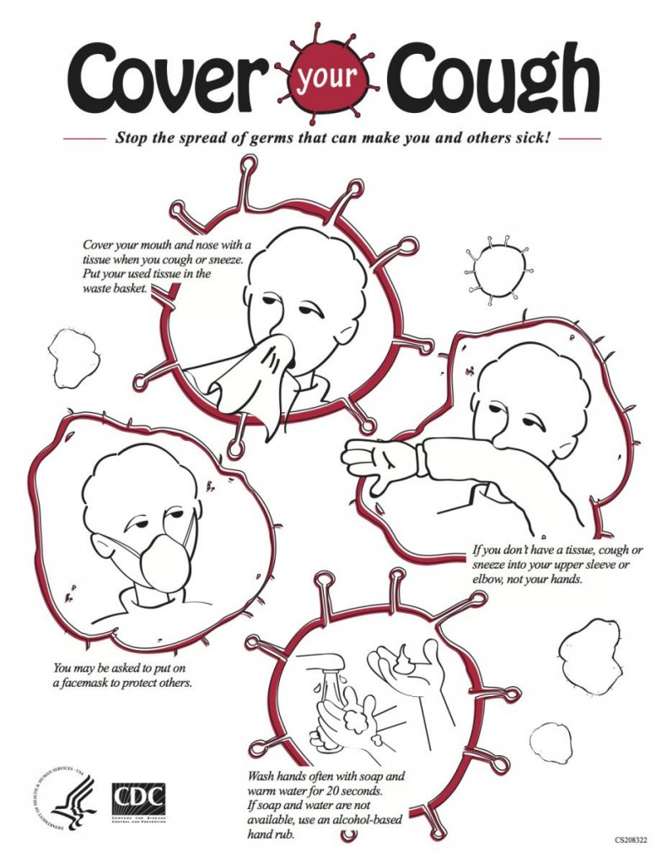
RESPIRATORY HYGIENE/ COUGH ETIQUETTE
Cover your mouth and nose with a tissue when you cough or sneeze.Put your used tissue in the waste basket.
If you don’t have a tissue, cough or sneeze into your upper sleeve or elbow, not your hands.
Wash hands often with soap and warm water for 20 seconds. If soap and water are not available, use an alcohol-based hand rub.
You may be asked to put on a facemask to protect others

